Slide 1

TP Acquisition QFN
3-X-2023

Slide 2
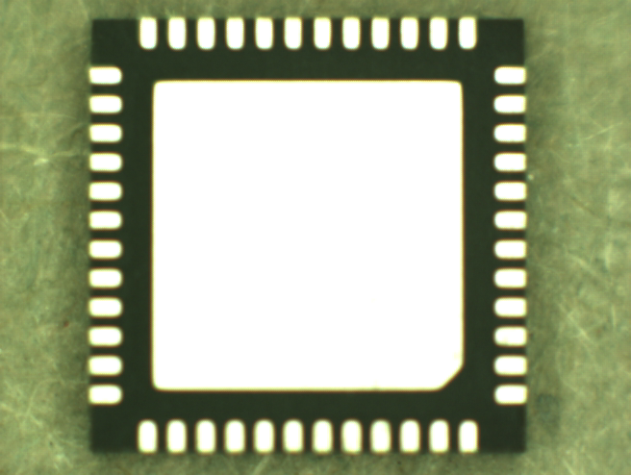
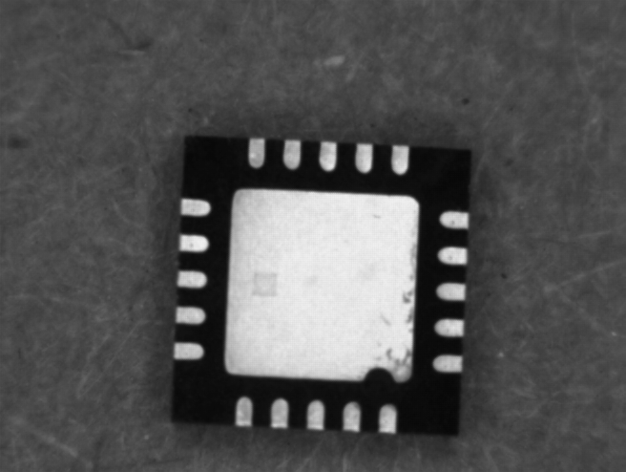
Acquisition
Inspection de QFNs de 6x6mm ou 4x4 mm
Prévoir FoV un peu plus grande
Cameras SVS Eco618 656 x 494 pixels, de taille 5.6 µm
Eclairage annulaire «influencer»
Arrière-plan carton gris
Faites les calculs optiques pour choisir l’objectif, bague et distances.

Slide 3
Qualité d’image
On va focaliser sur la qualité d’image en termes de:
Field of Vue doit contenir la pièce
Netteté
Contraste: bonne variation sombre/clair, bords distinguables de l’arrière-plan
Pas de pixels saturés (à valeur 255)

Slide 4

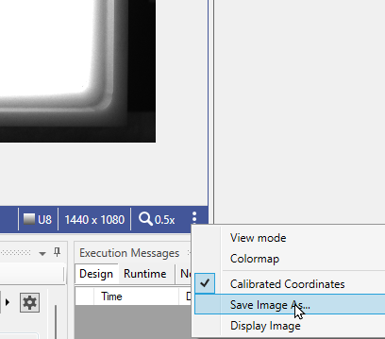
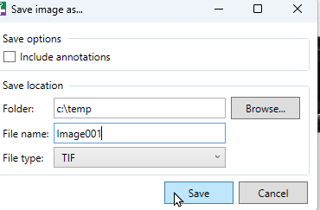
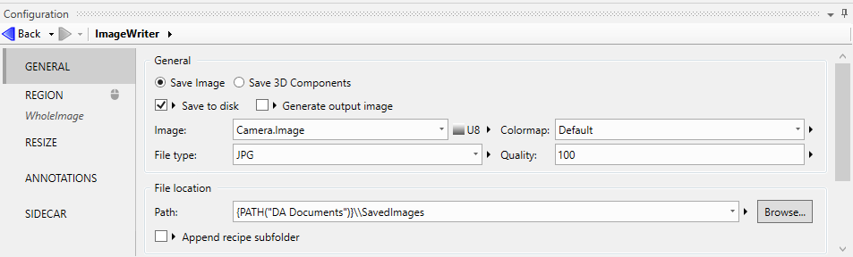
Capture
Sauvegardez plusieurs images, avec les pièces à différentes positions et orientations.
10 images de côté «pads» (bougez et tournez les pièces entre chaque image)
3 images de grilles de calibration (prises après les pièces et dans les mêmes réglages optiques, mais pas forcément Texposition)
5 images de côté marquage (l’éclairage peut être différent)
Vous pouvez sauvegarder manuellement (right-click sur ) ou automatiquement (step ImageWriter )

Slide 5
Analyse d’image
Projet d’analyse du coté pattes
Calibration
Détection de la pièce (où qu’elle se trouve sur l’image)
Comptage du nombre de pattes de chaque coté
Détection de l’orientation (0°/90°/180°/270°) selon marque pin1

